Slide 1





蒸汽创客·Steamleader
信息学奥林匹克竞赛C++教程
Feb,2022 ver 0.1

Slide 2
蒸汽创客·Steamleader
第十六课
for循环进阶

Slide 3
学习目标
循环内的条件语句
return语句
斐波那契数列

Slide 4
蒸汽创客·Steamleader
知识要点

Slide 5
循环内的条件语句
在循环内的条件语句能够更精确得控制循环体内语句的执行，例如在每一次循环时判断计算目标是否完成，特定变量的数值是否达到要求，是否对循环变量进行不同的运算等。
#include<bits/stdc++.h>
using namespace std;
int main()
{
for(int i=1;i<=n;i++){
if(条件){
分支语句
}
}
return 0;
}

Slide 6
return语句
在main()函数中碰到return语句，那么整个程序就会停止，退出程序的执行。下面的密码校验程序在输入正确后，就执行了return语句，退出了程序。
while(1)
{
int a,b;
cin>>a>>b;
if(a==123&&b==456)
{
cout<<"账号密码正确"<<endl;
return 0;//程序退出
}
else
cout<<"账号密码错误"<<endl;
}

Slide 7
蒸汽创客·Steamleader
课堂练习

Slide 8
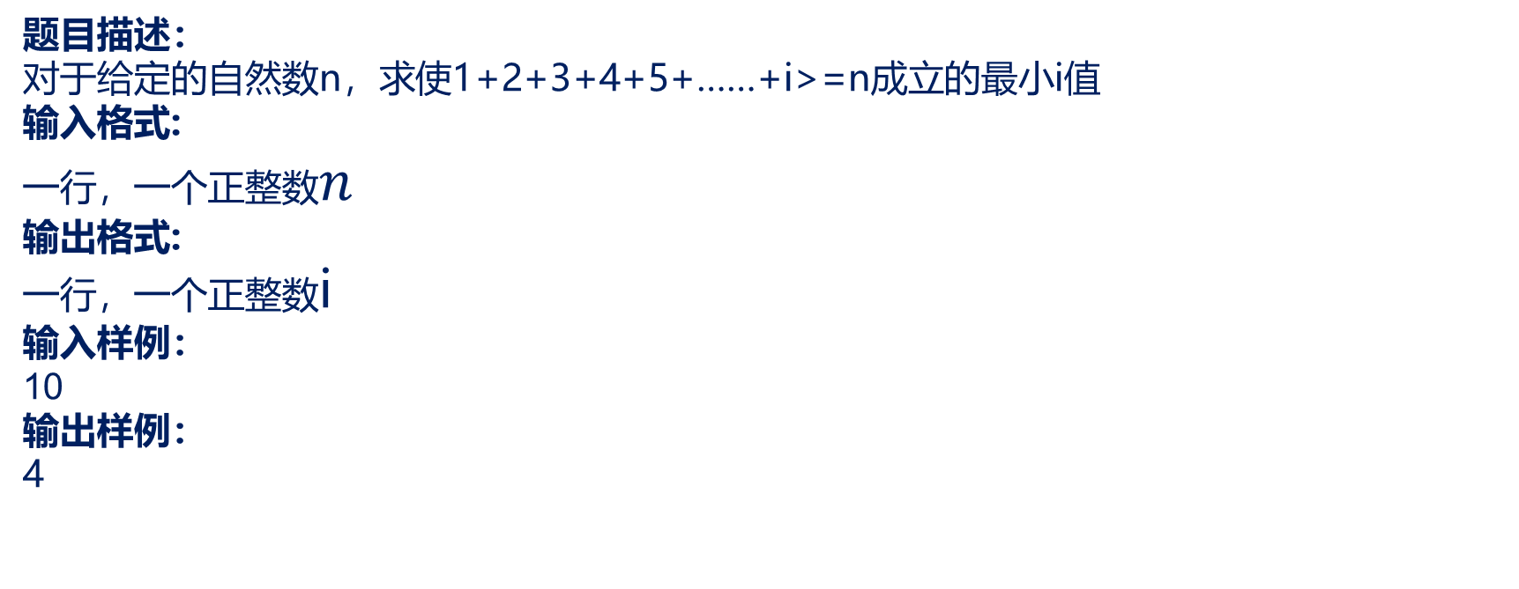
最小i值
题目描述：
对于给定的自然数n，求使1+2+3+4+5+……+i>=n成立的最小i值
输入格式:
一行，一个正整数$n$
输出格式:
一行，一个正整数i
输入样例：
10
输出样例：
4

Slide 9
题目解析
1+2+3+4+5+……+i>=n
数列求和
程序需要计算出满足该不等式的最小i的数值，我们观察到不等式左边是我们熟悉的求1~i的数列求和计算，但是我们不知道i的具体结束数值，所以在每一次循环求和之后我们需要将数列和与n做比较，进行判断，直到满足条件就将i的数值输出并退出程序。

Slide 10
参考代码
#include<bits/stdc++.h>
using namespace std;
int main()
{
int n,s=0;
cin>>n;
for(int i=1;;i++) //在不知道i的结束值时，可以默认不写条件
{
s=s+i;
if(s>=n){
cout<<i;
return 0;
}
}
return 0;
}

Slide 11
角谷猜想
题目描述：
所谓角谷猜想，是指对于任意一个正整数，如果是奇数，则乘3加1，如果是偶数，则除以2，得到的结果再按照上述规则重复处理，最终总能够得到1。如，假定初始整数为5，计算过程分别为16、8、4、2、1。
程序要求输入一个整数，将经过处理得到1的过程输出来。
输入格式:
一个正整数N(N <= 2,000,000)。
输出格式:
从输入整数到1的步骤，每一步为一行，每一步输出n的变化值。最后一行输出"End"。
输入样例：
5
输出样例：
16
8
4
2
1
End

Slide 12
题目解析
5
是奇数：乘3加1
16
是偶数：除以2
8
是偶数：除以2
2
1
输出“END”
4
是偶数：除以2
是偶数：除以2
以输入样例为例：我们需要在每一次的计算中对上一次的计算结果进行奇偶性判断，根据结果进行不同的运算，直到计算结果为1

Slide 13
参考代码
#include <bits/stdc++.h>
using namespace std;
int main()
{
int n;
cin>>n;
while(n!=1) //n不等于1的时候执行循环
{
if(n%2!=0) //如果n是奇数
{
n=n*3+1;
}
else //如果n是偶数
{
n=n/2;
}
cout<<n<<endl;
}
return 0;
}

Slide 14
韩信点兵
题目描述：
韩信带兵1500人，死四五百，站3人一排多2人,5人一排多4人，7人一排多6人，韩信一口说出士兵数量！求士兵数量。
输入格式:
无
输出格式:
一个整数，代表士兵数量；
输入样例：
无
输出样例：
1049

Slide 15
题目解析
已知韩信作战前士兵数为1500，作战过程中死亡400~500，易得剩余士兵数量n为
1500-400~1500-500
1100~1000
按照不同人数列队的情况，易得
n除以3余2
n除以5余4
n除以7余6
可知程序需要在1000~1100中找到同时满足以上余数条件的数字。
我们可以设置循环变量i的范围是1000~1100，逐个数字判断是否满足条件。

Slide 16
参考代码
#include <bits/stdc++.h>
using namespace std;
int main()
{
for(int i=1000;i<=1100;i++)
{
if(i%3==2&&i%5==4&&i%7==6)
{
cout<<i<<endl;
return 0;
}
}
return 0;
}

Slide 17
余数相同问题
题目描述：
已知三个正整数a，b，c。现有一个大于1的整数x，将其作为除数分别除a，b，c，得到的余数相同。
请问满足上述条件的x的最小值是多少？数据保证x有解
输入格式:
一行，三个不大于1000000的正整数a，b，c，两个整数之间用一个空格隔开。
输出格式:
一个整数，即满足条件的x的最小值。
输入样例：
300 262 205
输出样例：
19

Slide 18
参考代码
#include <bits/stdc++.h>
using namespace std;
int main()
{
int a,b,c;
cin>>a>>b>>c;
for(int x=2; ;x++) //在不知道i的结束值时可以默认不写
{
if(a%x==b%x&&b%x==c%x)
{
cout<<x<<endl;
return 0;
}
}
return 0;
}

Slide 19
蒸汽创客·Steamleader
知识要点

Slide 20
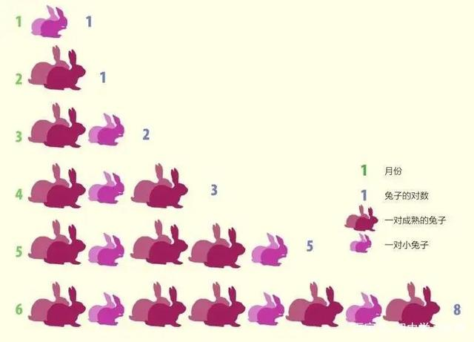
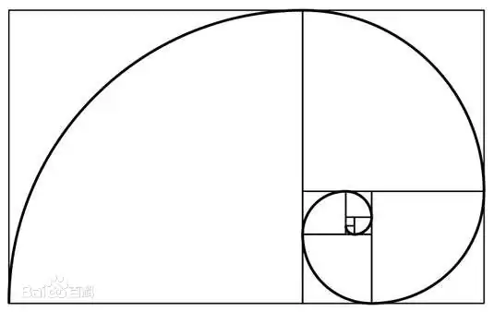
斐波那契数列
斐波那契数列（Fibonacci sequence），又称黄金分割数列，因数学家莱昂纳多·斐波那契（Leonardo Fibonacci）以兔子繁殖为例子而引入，故又称为“兔子数列”，指的是这样一个数列：1、1、2、3、5、8、13、21、34、……在数学上，斐波那契数列以如下被以递推的方法定义：
F(0)=0，F(1)=1, F(n)=F(n - 1)+F(n - 2)（n ≥ 2，n ∈ N*）
在现代物理、准晶体结构、化学等领域，斐波纳契数列都有直接的应用。

Slide 21
斐波那契数列
题目描述：
斐波那契数列是指这样的数列：第一个数和第二个数都为1，接下来每个数都等于前面两个数之和。编程输入一个正整数 k，输出斐波那契数列第 k项的值。
输入格式:
一行一个正整数 k，1≤k≤46。
输出格式:
斐波那契数列第 k项的值。
输入样例：
10
输出样例：
55

Slide 22
斐波那契数列
1
1
2
3
5
8
13
21
34
1 2 3 4 5 6 7 8 9
a3=a1+a2
a4=a2+a3
a5=a3+a4
a6=a4+a5
a7=a5+a6
......
获取输入的数据，确定输出数列的第k个值
for(3到k循环）
获取第i个值k3=k1+k2;
为下次循环做准备k1为原来的k2
k2为新生成的k3
输出第k个值

Slide 23
斐波那契数列
定义变量k,k1,k2,k3，记录数列个数，连续的三个数列的值
获取输入的数列个数
初始化i的值为3，k1,k2初始为1
i<=k
准备下一次循环的值
迭代输出
是
否
计算k3的值，k3=k1+k2
k1为k2的值
k2为k3的值
输出k3的值

Slide 24
参考代码
#include <bits/stdc++.h>
using namespace std;
int main()
{
long long n,k1,k2,k3;
cin>>n;
k1=1;
k2=1;
for(int i=3;i<=n;i++)
{
k3=k1+k2;
k1=k2;
k2=k3;
}
cout<<k3<<" ";
return 0;
}

